Slide 1
パワポマン

Slide 2
1. ここを見ろ
2. 五角形の重心
3. 図形選びの失敗
4. ダイヤとバッグ
5. 便利だけどあまり使われない図形

Slide 3
同じ絵を見せ続けて説明すると
どの部分かの説明も必要になるし
聞いている側も飽きてしまうので

Slide 4
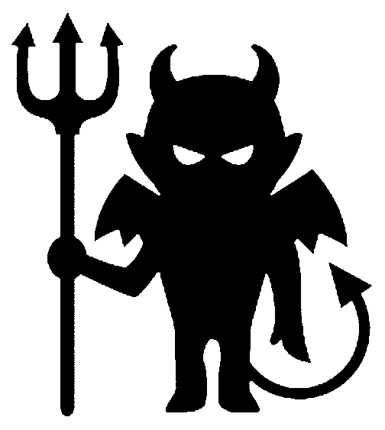
domain
owner
safe.example
1st-party
A
html
unsafe.example
B
html@iframe
evil.example
3rd-party
（evil）
js

Slide 5
説明する絵の全体をコピーして
薄いグレートーンに変換する

Slide 7
それをスライドマスターの
レイアウトとして追加する

Slide 8
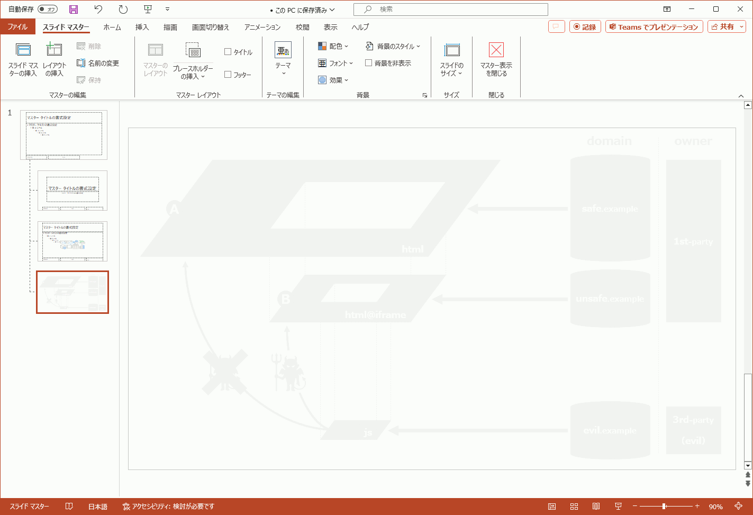

Slide 9
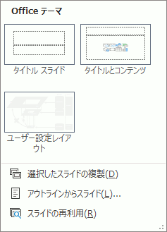
挿入の「新しいスライド」から
ユーザー設定レイアウトを選択

Slide 10
薄いグレートーンの背景に
元の絵を重ねて張り付ける

Slide 11
domain
owner
safe.example
1st-party
A
html
unsafe.example
B
html@iframe
evil.example
3rd-party
（evil）
js

Slide 12
説明に必要なページ数分コピーして
各ページ説明したい箇所以外削除

Slide 13
domain
owner
safe.example
1st-party
A
html

Slide 14
domain
owner
1st-party
A
html
unsafe.example
B
html@iframe

Slide 15
domain
owner
A
html
B
html@iframe
evil.example
3rd-party
（evil）
js

Slide 16
domain
owner
A
html
B
html@iframe
js

Slide 17
domain
owner
A
html
B
html@iframe
js

Slide 18
説明箇所もわかりやすいし
聞いている側も（多分）飽きない

Slide 19
1. ここを見ろ
2. 五角形の重心
3. 図形選びの失敗
4. ダイヤとバッグ
5. 便利だけどあまり使われない図形

Slide 20
ガイドは重心のやや上

Slide 21
なのでそこに図形を置くと

Slide 22
微妙なスター型？

Slide 23
細かいことは気にしない？

Slide 24
とはいえ回転すると

Slide 25
ちょっと微妙！？

Slide 26
こだわるパワポマンならば

Slide 27
まず縦線
吸着
吸着

Slide 28
つづいて斜め線
吸着
吸着

Slide 29
さらに斜め線
吸着
吸着

Slide 30
交点にかさなるように調整
吸着
調整

Slide 31
ここが重心！

Slide 32
スター型完全体

Slide 33
いいね、いいね

Slide 34
回転したって

Slide 35
スター型完全体

Slide 36
回転したって

Slide 37
スター型完全体

Slide 38
1. ここを見ろ
2. 五角形の重心
3. 図形選びの失敗
4. ダイヤとバッグ
5. 便利だけどあまり使われない図形

Slide 39
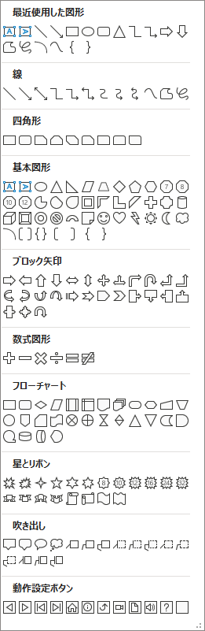
この 2 つは何が違う？
B
A

Slide 40
A
B
調整
円柱が不細工
円の調整可能

Slide 41
A
B
組合せでも実現

Slide 42
A
B

Slide 43
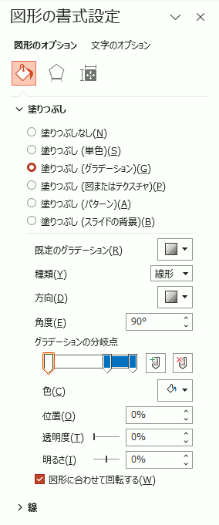
3 : 7 のグラデーション

Slide 44
A
B

Slide 45
A
B

Slide 46
A
B

Slide 47
B
もうひとつ長所を

Slide 48
B

Slide 49
B

Slide 50
B

Slide 51
B
このような表現をする場合
Ｂを選択するのが良さそうです

Slide 52
1. ここを見ろ
2. 五角形の重心
3. 図形選びの失敗
4. ダイヤとバッグ
5. 便利だけどあまり使われない図形

Slide 53
三角形を組み合わせて

Slide 54
三角形を組み合わせて

Slide 55
三角形を組み合わせて

Slide 56
適当（本当に適当）に
グラデーションつけるだけ

Slide 57
グループ化して
縮小、拡大、回転

Slide 58


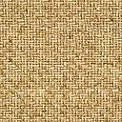

似たような要領で

Slide 59
1. ここを見ろ
2. 五角形の重心
3. 図形選びの失敗
4. ダイヤとバッグ
5. 便利だけどあまり使われない図形

Slide 60
正方形を描画してから

Slide 61
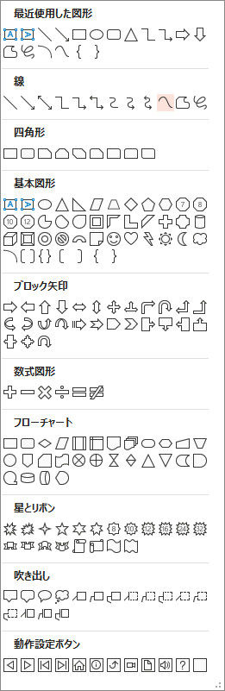
このにょろにょろの線で

Slide 62
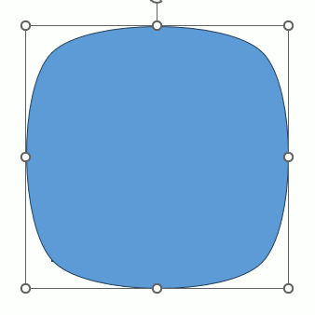
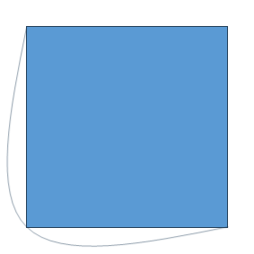
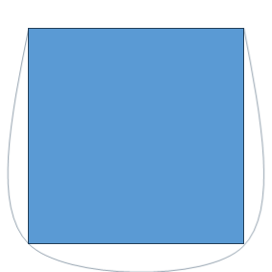
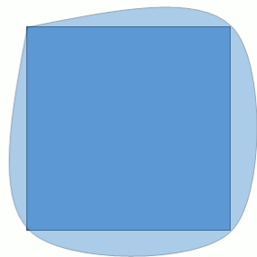
四隅をプロットしていくと

Slide 63
まるまっちい正方形になる

Slide 64
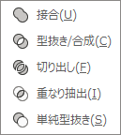
伸ばしたり回転した
パーツをつないで
最後に接合すれば
棒人間の一丁あがり

